Slide 1

1 VMBO-KGT
Leerboek Deel 1
1.4 Cilinder, kegel en cirkel
Theorie K Cirkel tekenen

Slide 2
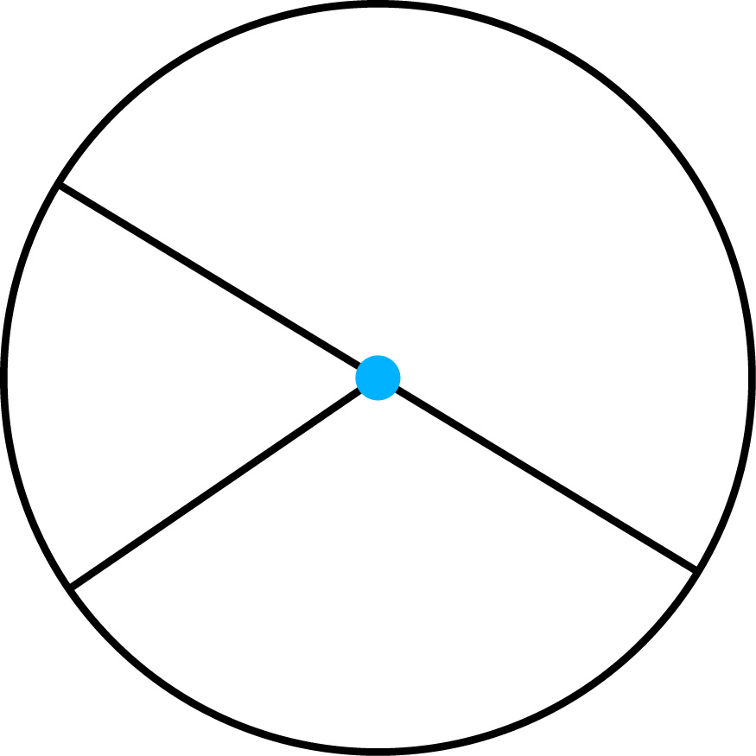
Wat is in de cirkel blauw gekleurd?
A
middelpunt
B
straal
C
diameter

Slide 3
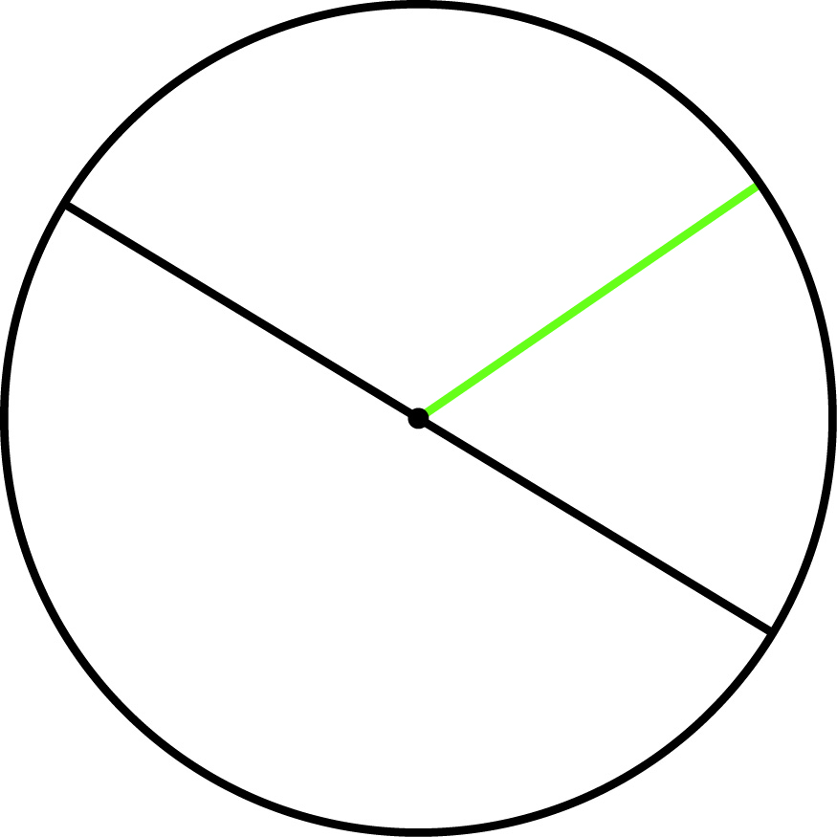
Wat is in de cirkel groen gekleurd?
A
middelpunt
B
straal
C
diameter

Slide 4
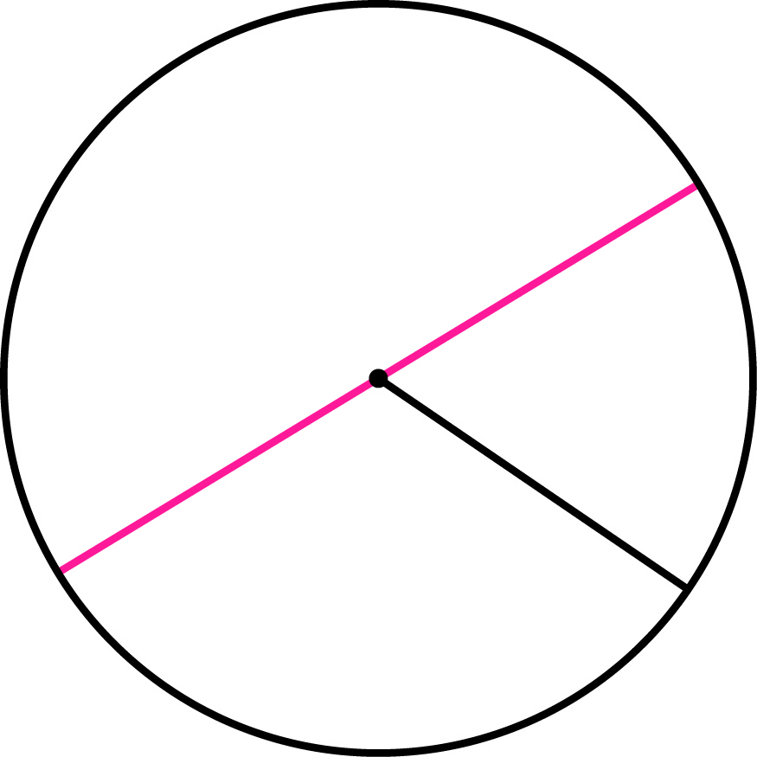
Wat is in de cirkel rood gekleurd?
A
middelpunt
B
straal
C
diameter

Slide 5
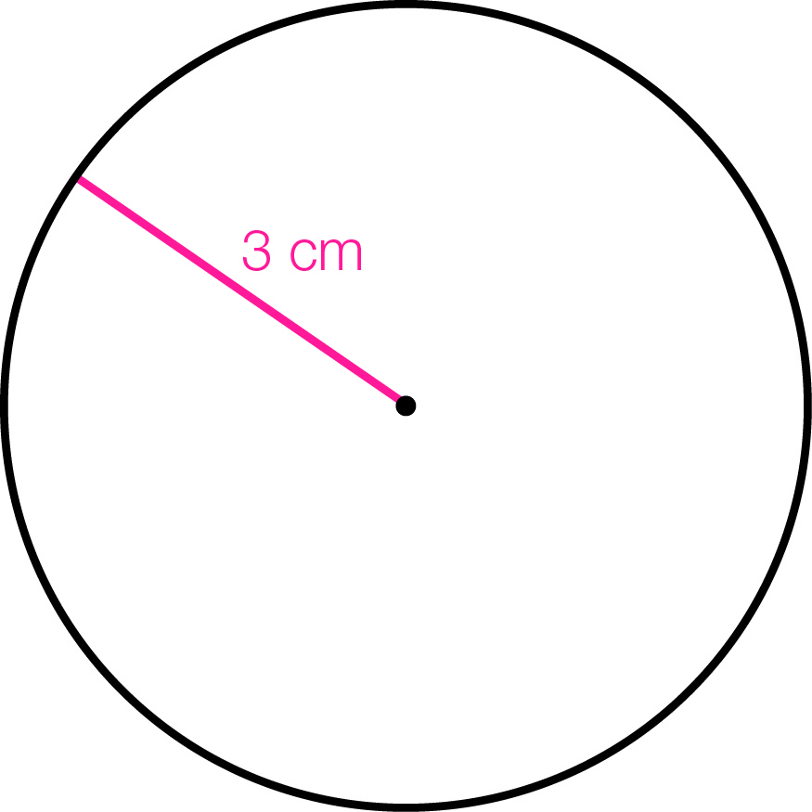
Hoeveel centimeter is de diameter?
A
1,5 cm
B
3 cm
C
6 cm

Slide 6
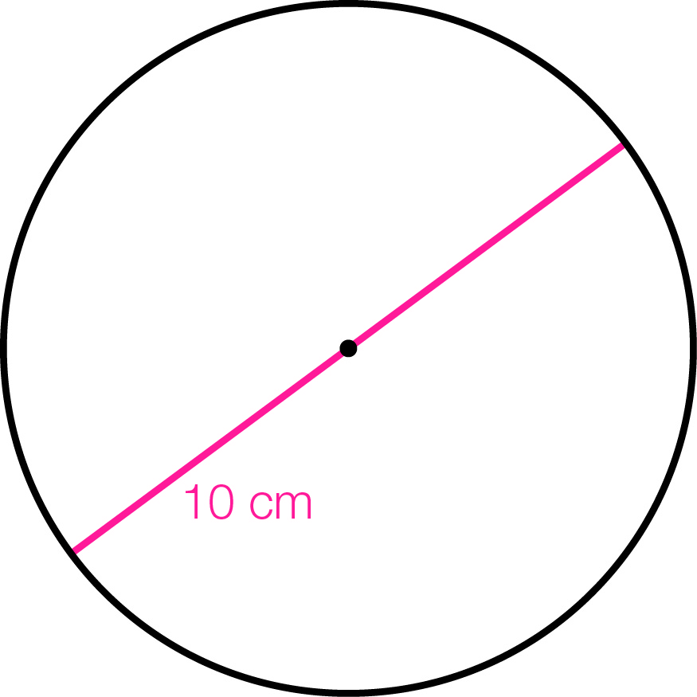
Hoeveel centimeter is de straal?
A
5 cm
B
10 cm
C
20 cm

Slide 7
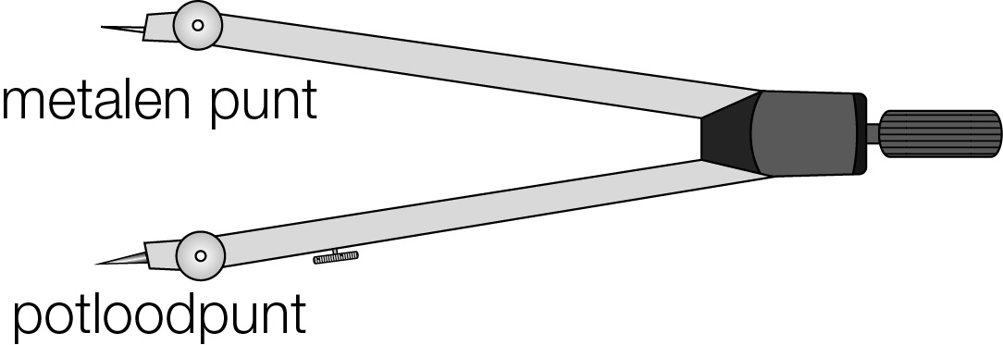
Theorie K Cirkel tekenen
Voor het tekenen van een cirkel gebruik je een passer.
De plaats waar de metalen punt van je passer staat, wordt het middelpunt van de cirkel.
De afstand tussen de metalen punt en de potloodpunt is de straal.

Slide 8
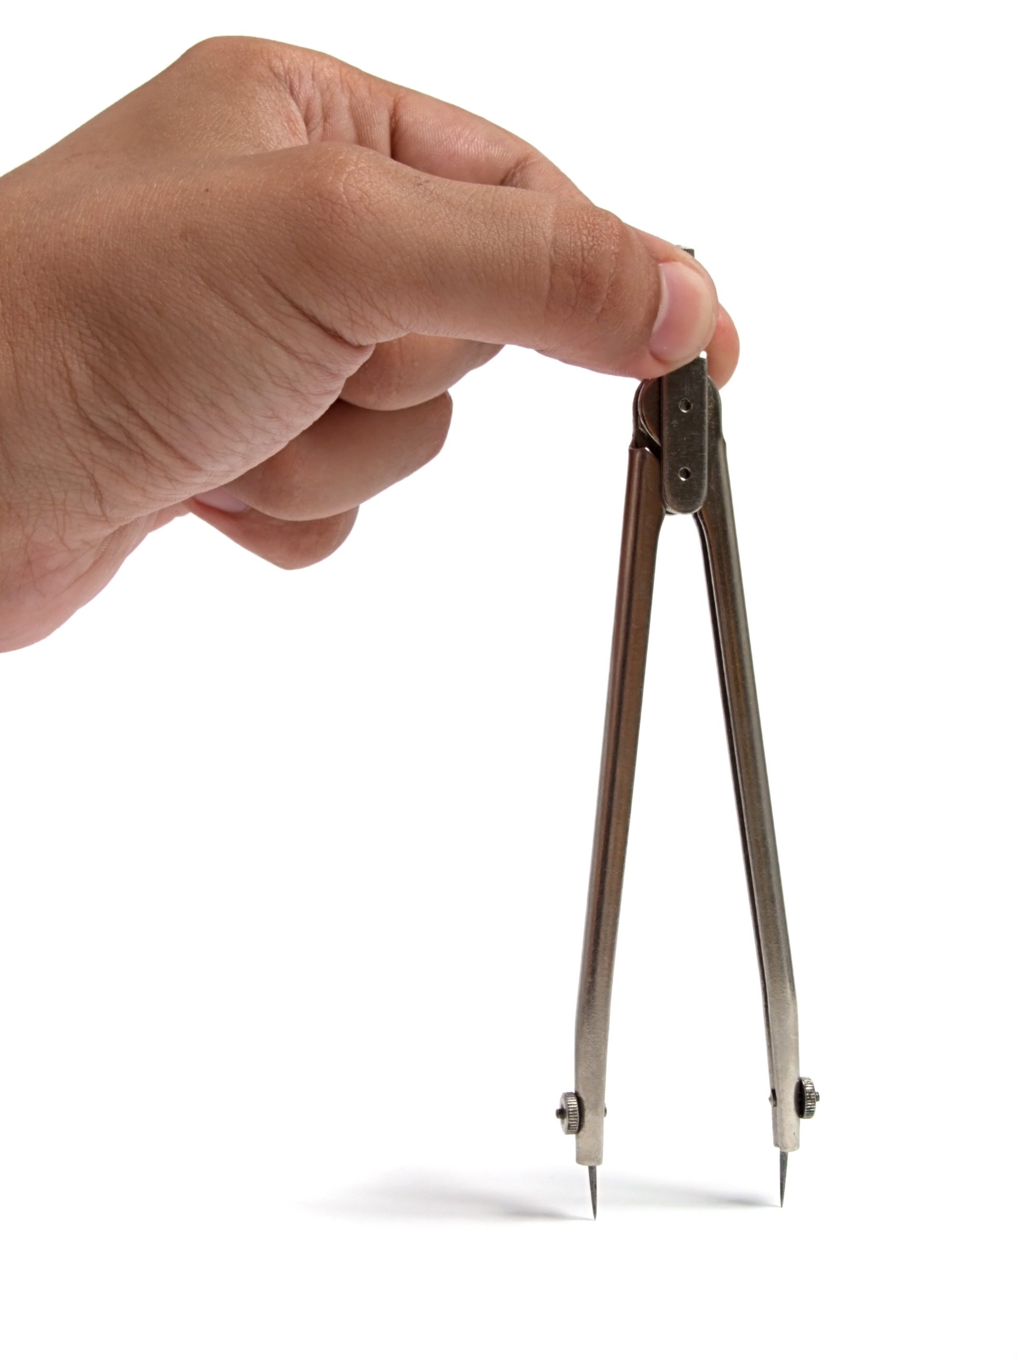
Theorie K Cirkel tekenen
Tekenen met de passer
Zorg ervoor dat de metalen punt en de potloodpunt even hoog zijn.
Houd het handvat tussen je duim en wijsvinger vast.
Draai de passer soepel rond.
Leerdoel Je kunt een cirkel tekenen met een passer.

Slide 9
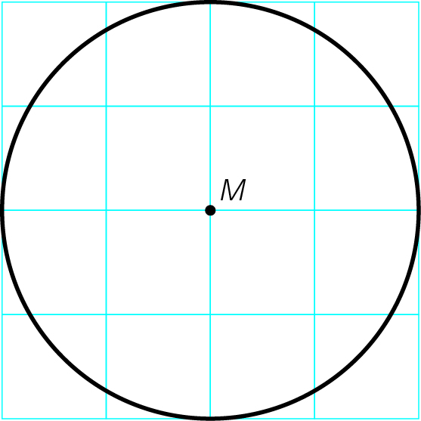
Voorbeeld Cirkel tekenen
Opgave
Teken een cirkel met middelpunt M en een diameter van 4 cm.
Aanpak
Uitwerking
Voor het tekenen van een cirkel heb je de straal nodig. De straal is de helft van de diameter, dus de straal is 4 ÷ 2 = 2 cm.
Maak de afstand tussen de metalen punt en de potloodpunt 2 cm. Teken de cirkel.
Zet een stip en de hoofdletter M bij het middelpunt.

Slide 10
Voorbeeld Cirkel tekenen
Opgave
Teken een straal in de cirkel.
Aanpak
Uitwerking
Zet ergens op de cirkel een punt. Verbind dit punt met middelpunt M.

Slide 11
Testopgave Cirkel tekenen (blz. 51)
Teken een cirkel met middelpunt M en een diameter van 6 cm.
Teken een diameter in de cirkel.

Slide 12
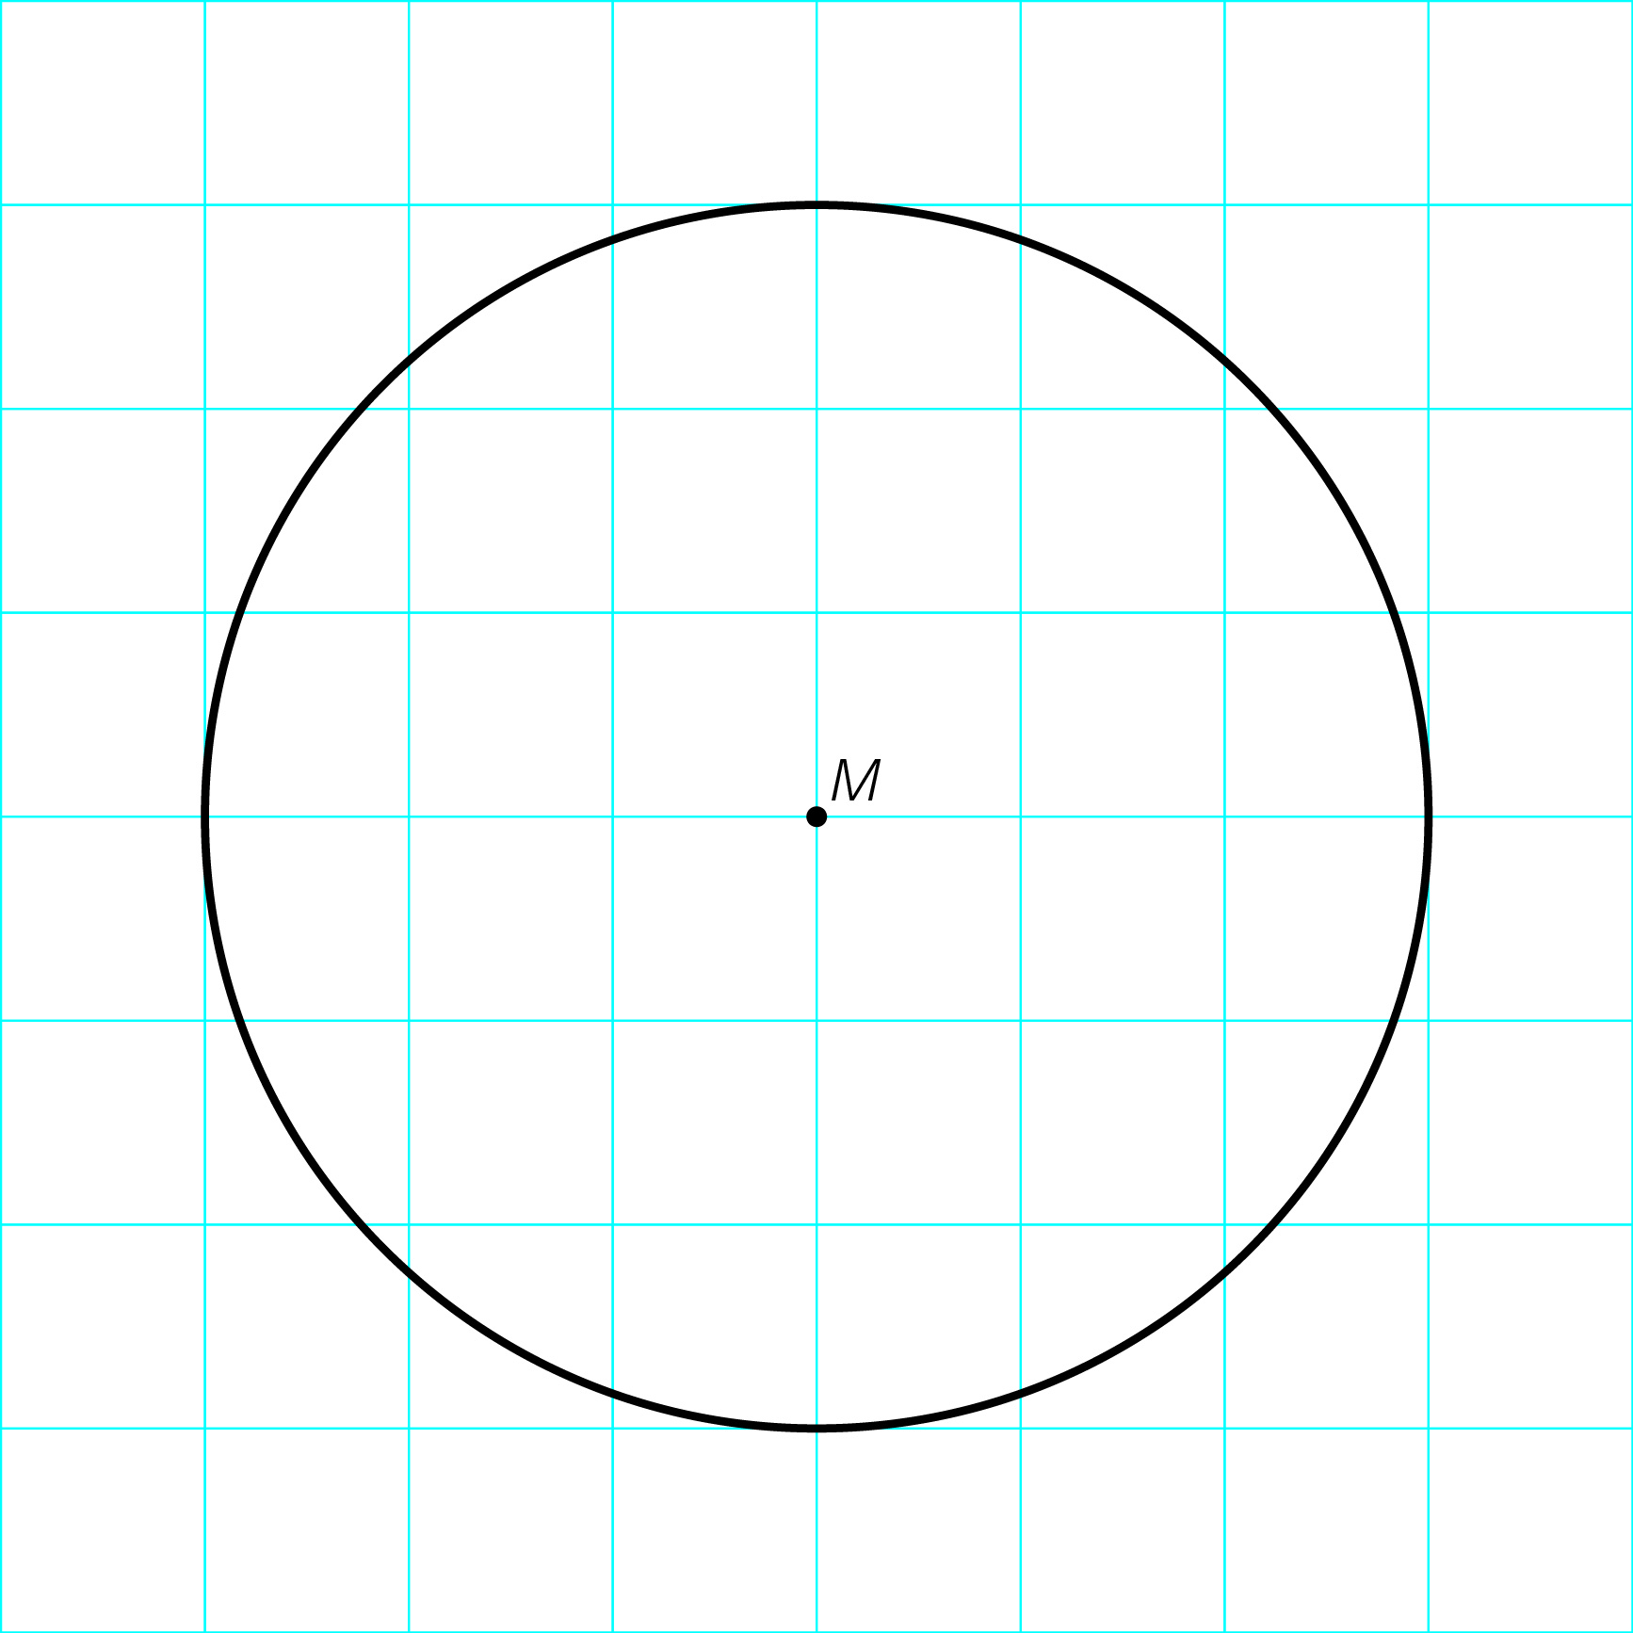
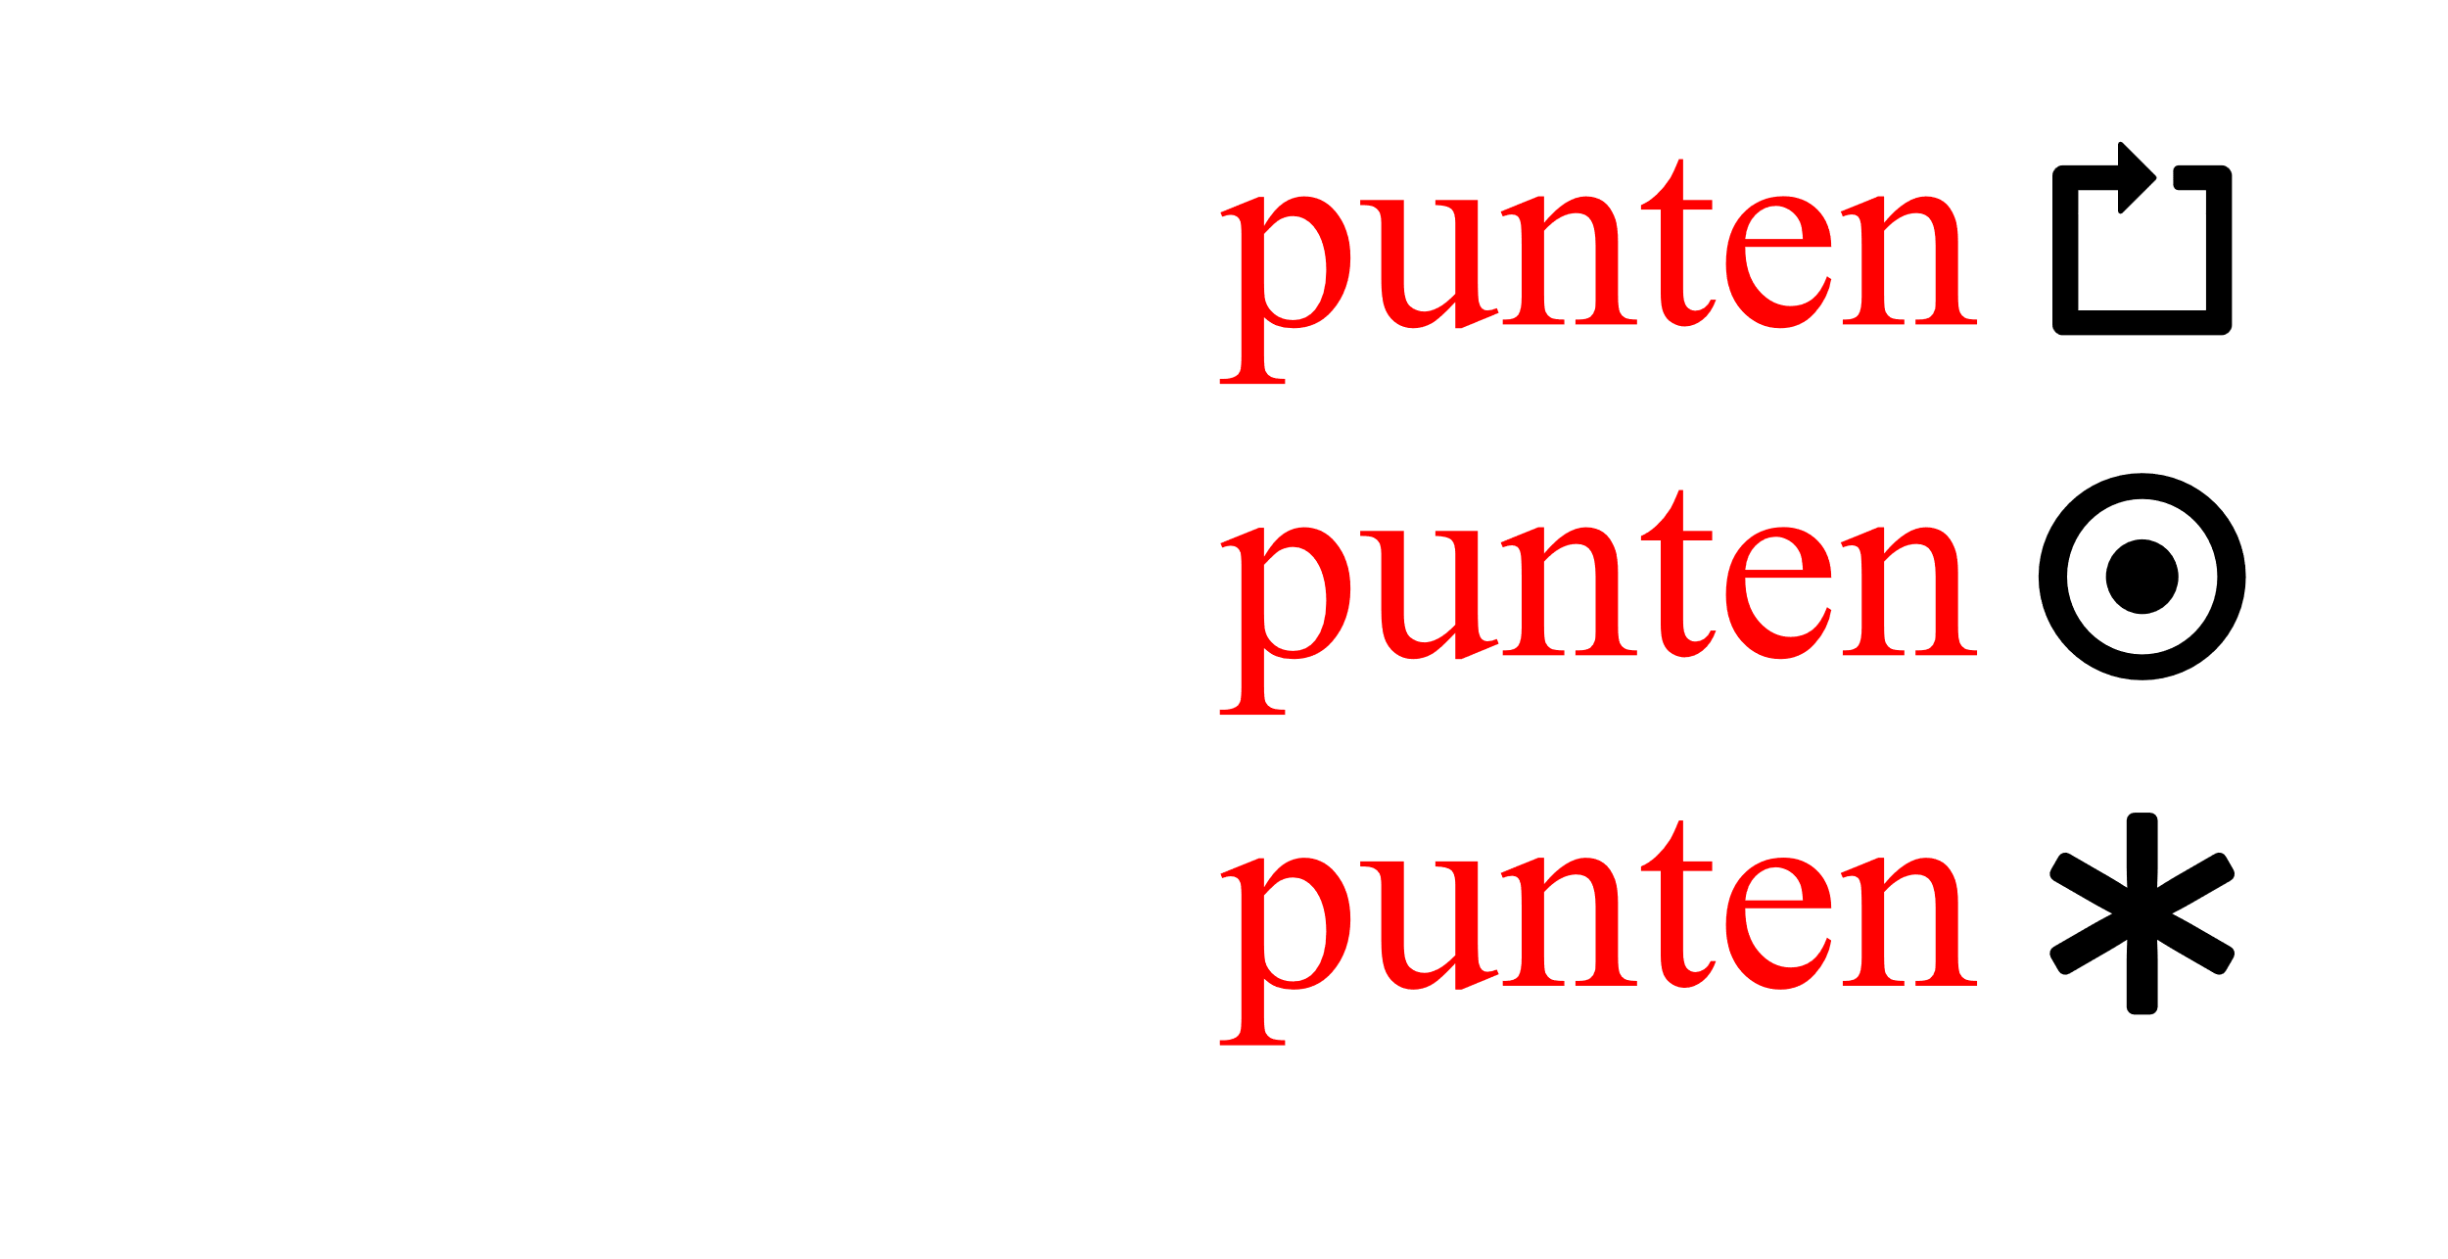
Testopgave Cirkel tekenen (blz. 51)
Teken een cirkel met middelpunt M en een diameter van 6 cm.
Teken een diameter in de cirkel.
2p
1p
0 – 1
2
3

